Slide 1
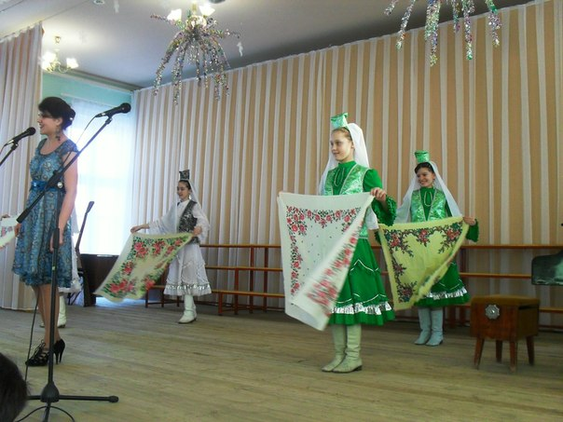
Фольклор кичәсендә ( яулык биюе)

Slide 2
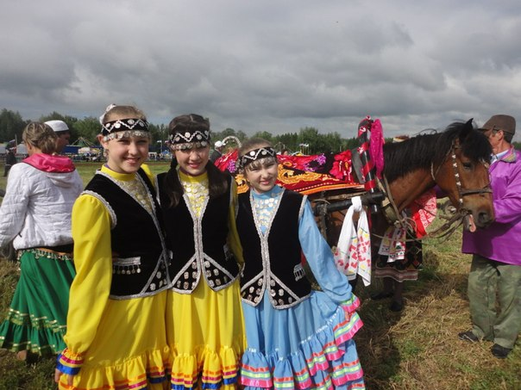
Сабантуй бәйрәмендә

Slide 3
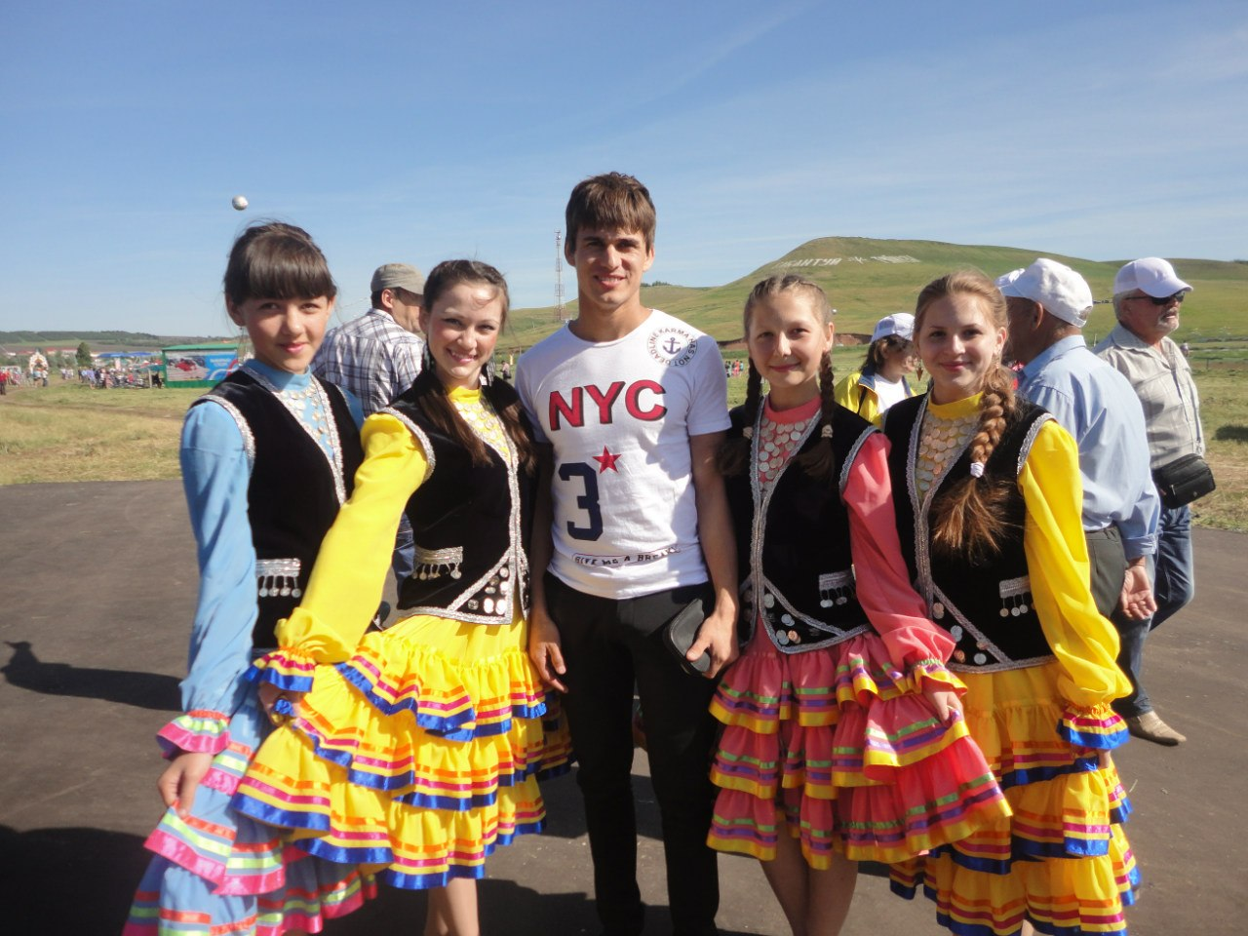
СабаНтуй бәйрәмендә

Slide 4
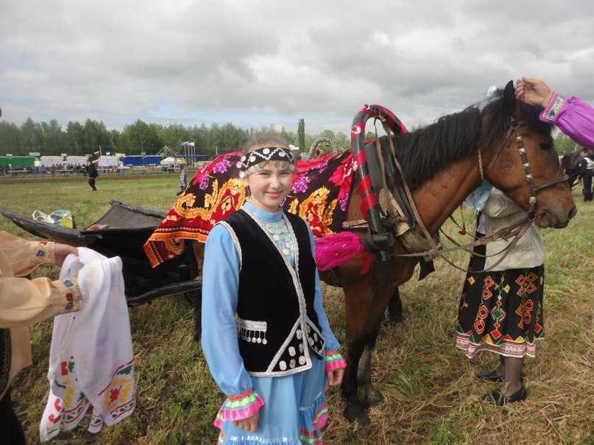
Сабантуй бәйрәмендә

Slide 5
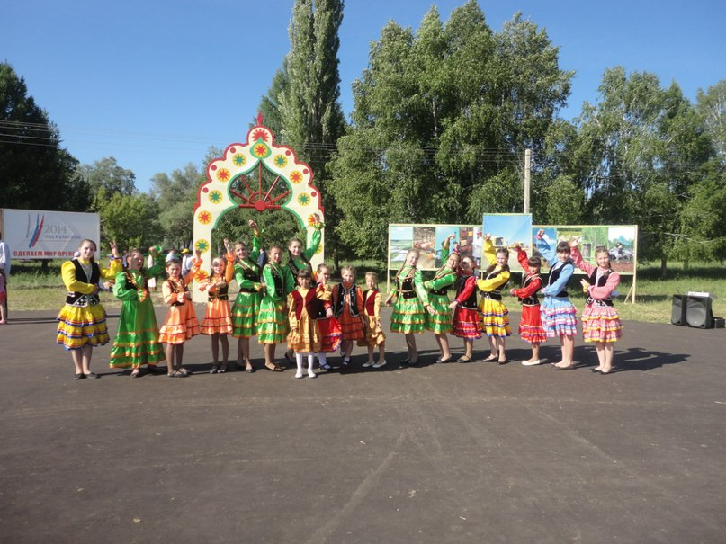
Сабантуй бәйрәмендә

Slide 6
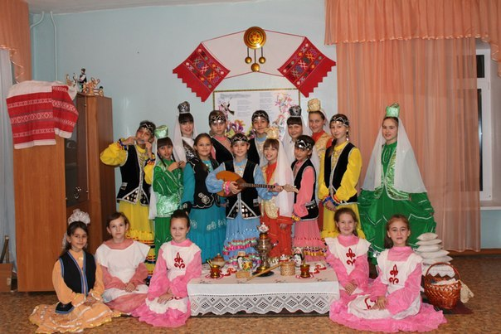
Сөлге бәйрәмендә

Slide 7
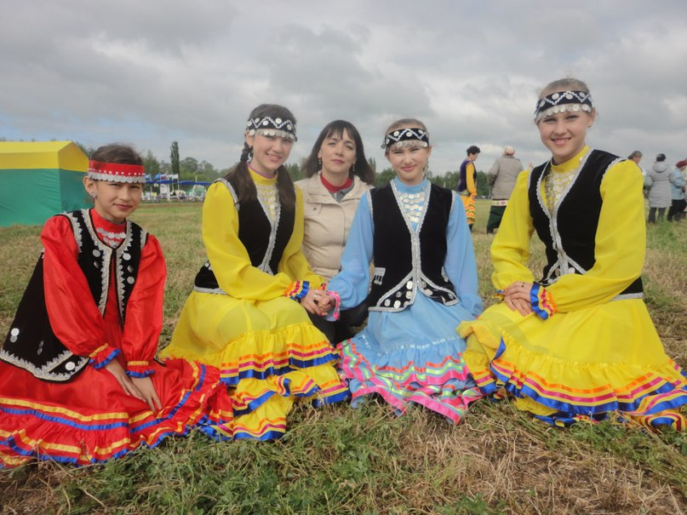
СабаНтуй бәйрәмендә

Slide 8
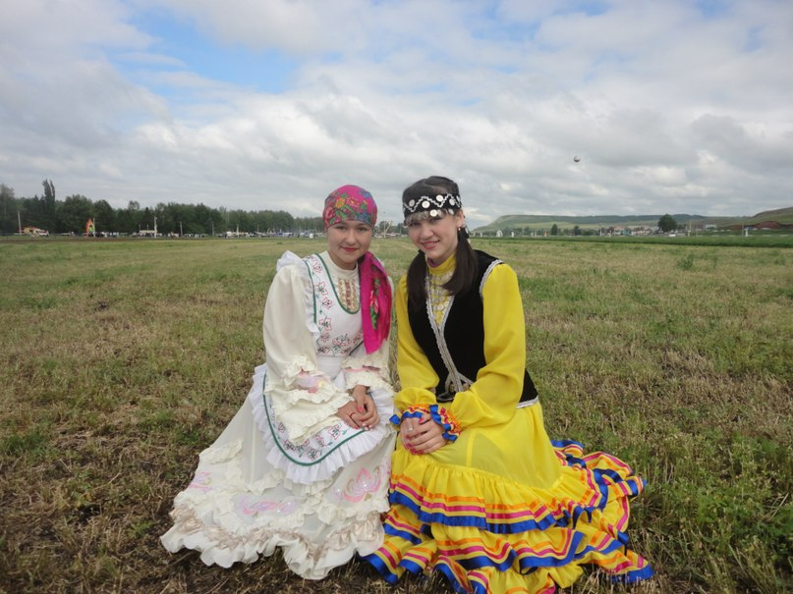
Сабантуй бәйрәмендә

Slide 9
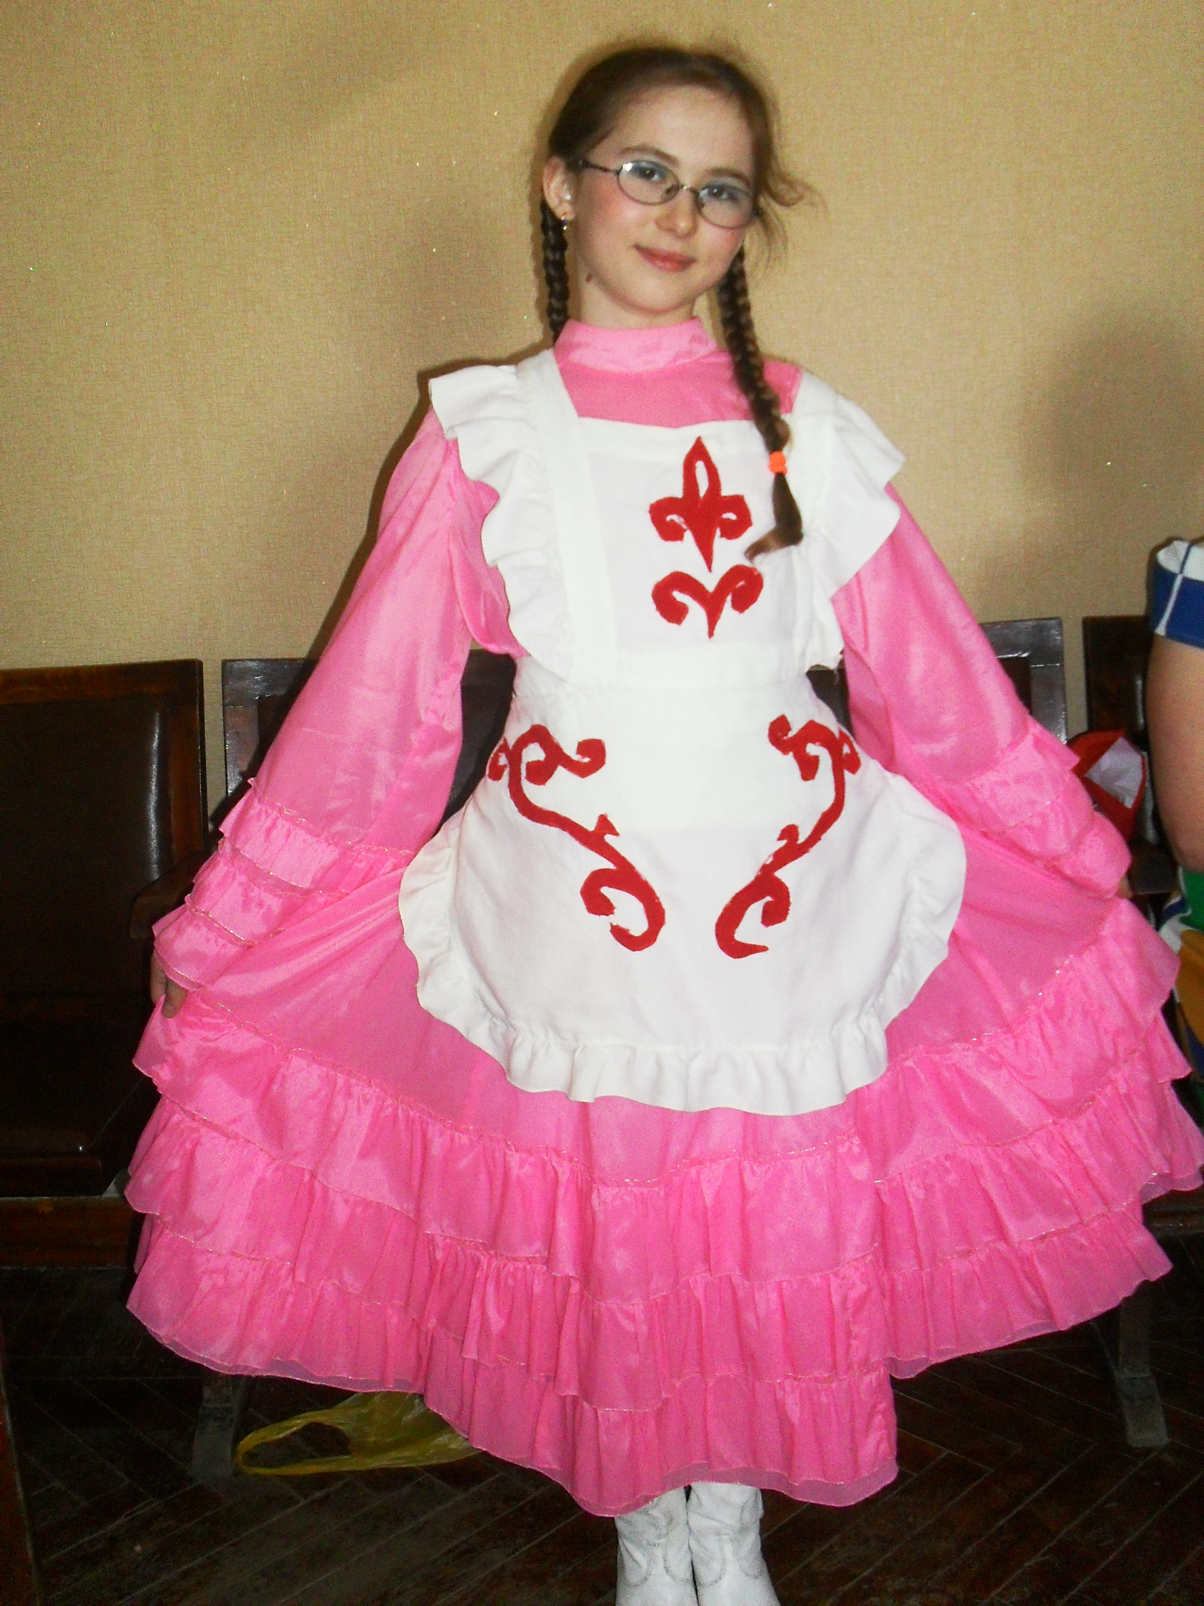
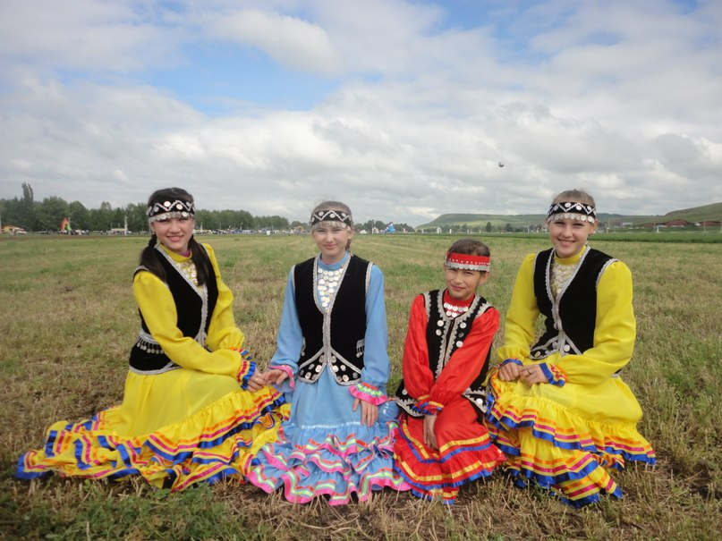
Сабантуй бәйрәмендә

